Slide 1
Davisson & Germer Experiment
Name - Neha
Class - Bsc. 3rd year
Date – 20.05.2021
Government College Gurur

Slide 2
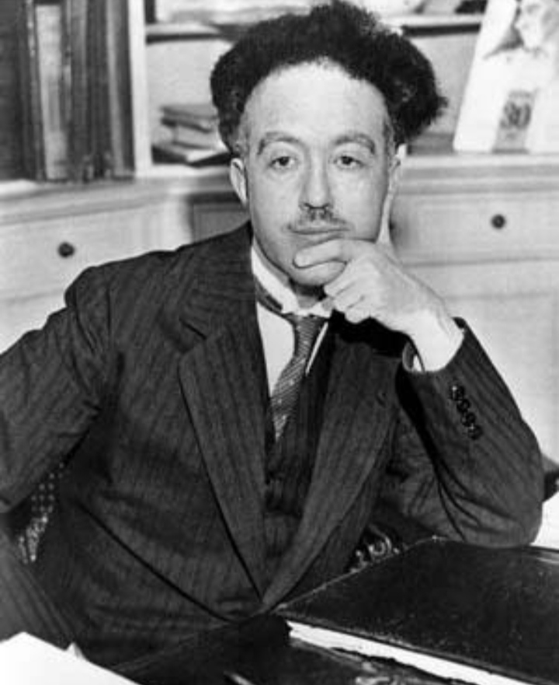
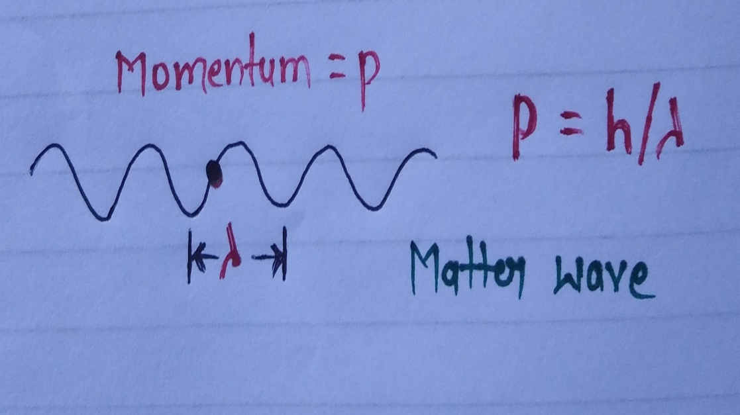
Davisson & Germer Experiment
Louis de Broglie:-

Slide 3
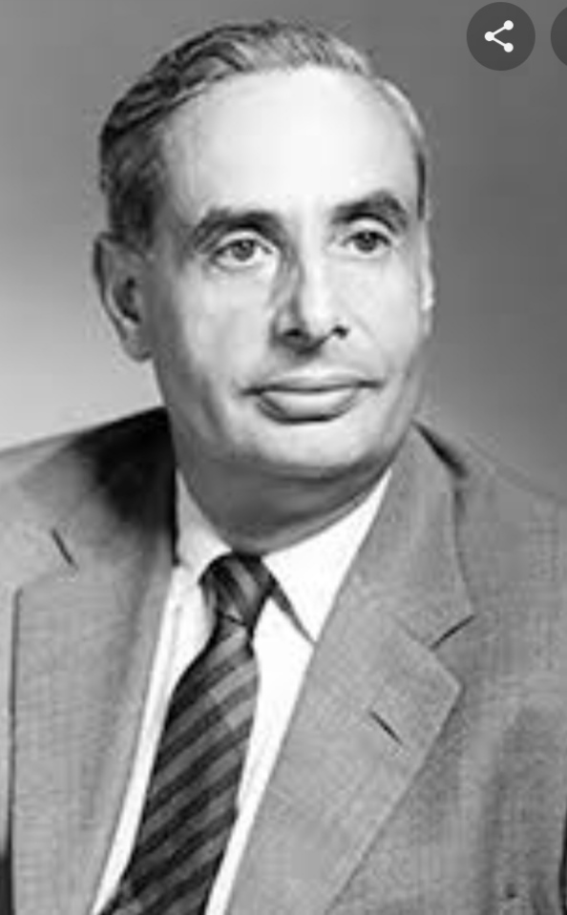
Walter Maurice Elsasser:-
1935 में उन्होंने भारी रेडियोधर्मी नाभिक में प्रोट्रॉन और न्यूट्रॉन की बाध्यकारी ऊर्जा की गणना की| विग्नर, जेन्सेन और गोएपर्ट - मेयर को 1963 में एल्सासर के प्रारंभिक सूत्रीकरण से विकसित कार्य के लिए नोबेल मिला|
Elsasser'sने 1926 में टिप्पणी की थी कि पदार्थ की तरंग जैसी प्रकृति की जांच क्रिस्टलीय ठोस पर इलेक्ट्रॉन प्रकीर्णन प्रयोगों द्वारा की जा सकती हैं, जिस प्रकार क्रिस्टलीय ठोसों पर एक्स-रे प्रकीर्णन प्रयोगों द्वारा एक्स -रे की तरंग जैसी प्रकृति की पुष्टि की गयी थी|

Slide 4
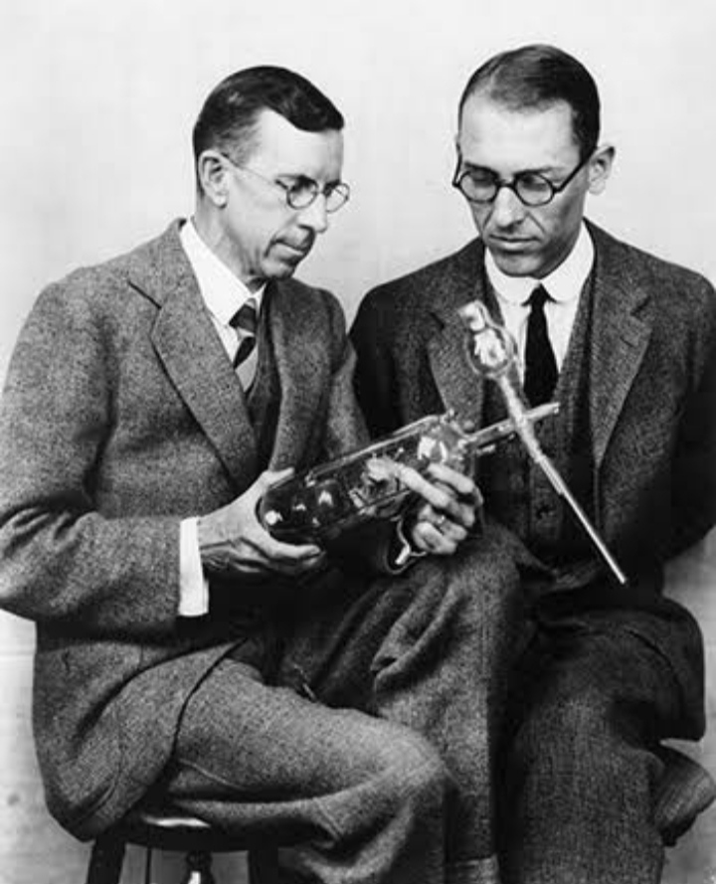
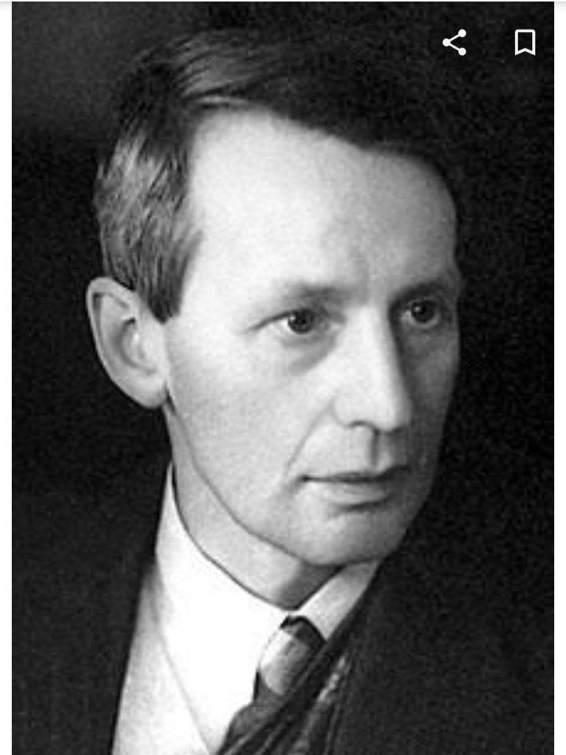
Davisson &Germer
George paget Thomson

Slide 5
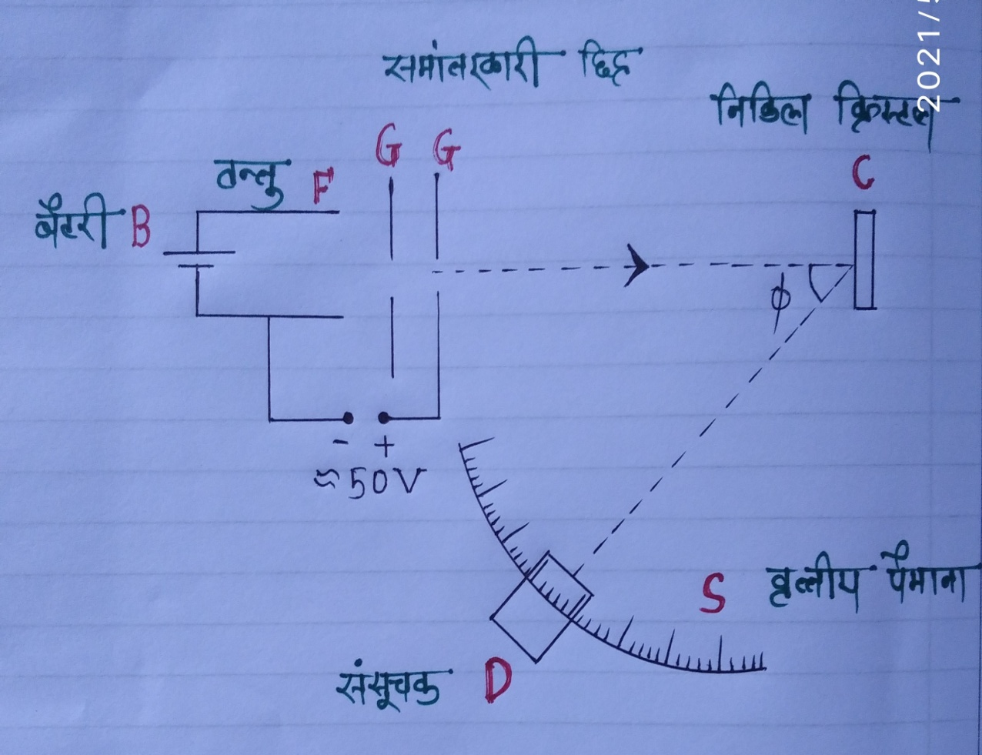
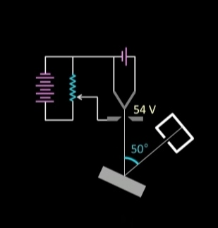
डेविसन तथा गरमर के प्रयोग का उपकरण
Diagram:-

Slide 6
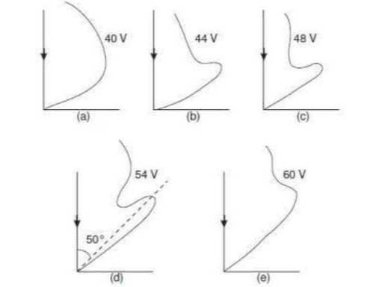
Graph:-

Slide 7
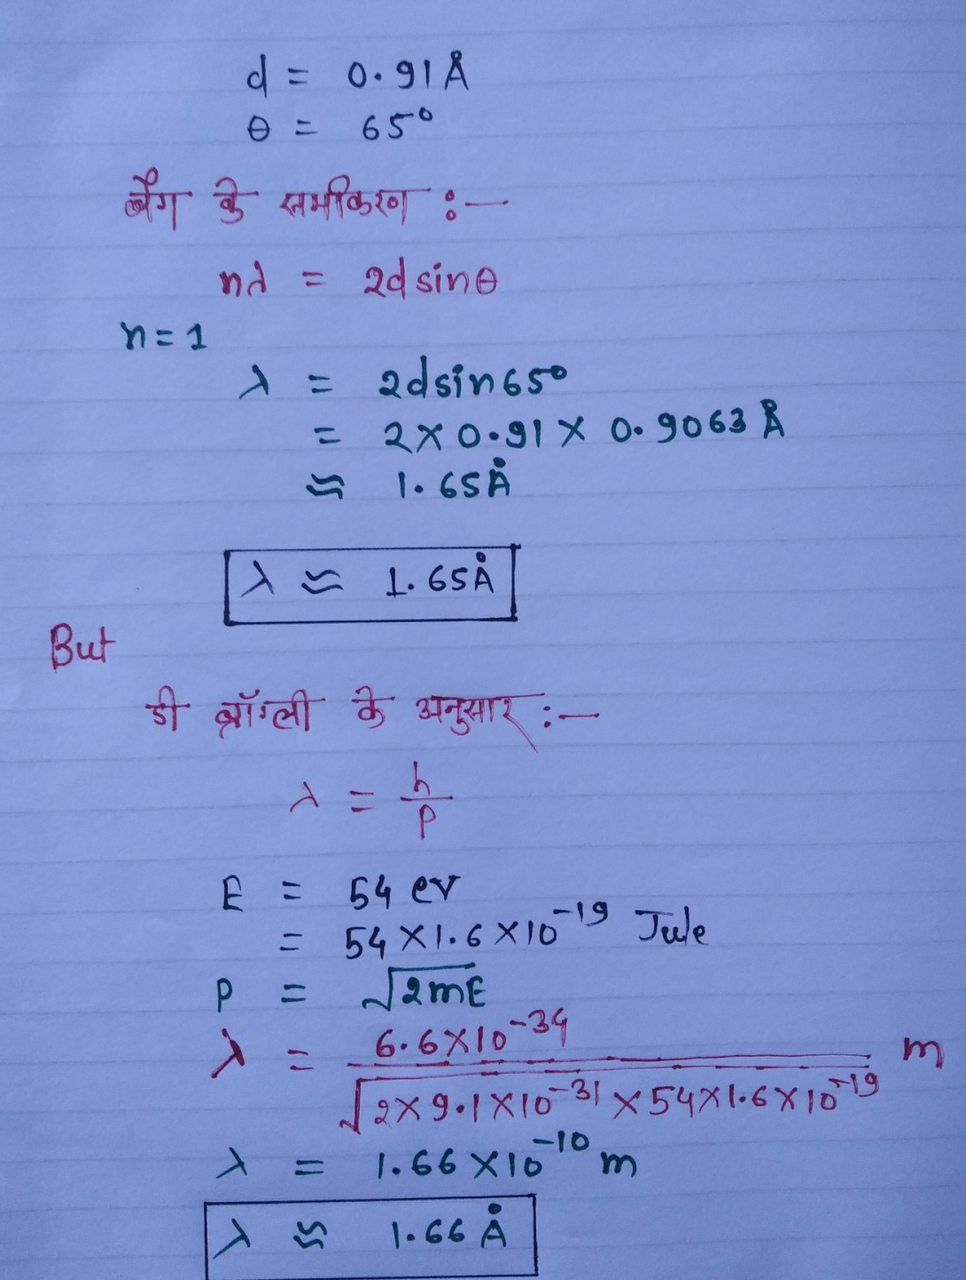
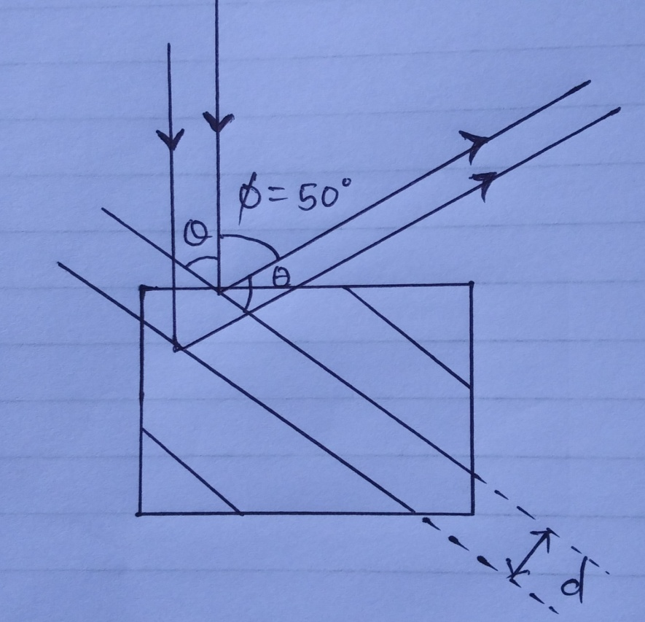
निकिल क्रिस्टल से विवर्तन

Slide 8
Thanks you..... 😊

